Slide 1


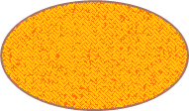

Чему равна масса дыни?
2
1
кг
+
кг
=
3
3 кг
кг
Чему равна масса пакета с рисом?
1
1
2 кг
кг
+
кг
=
2
кг
• Сравни теперь массу дыни и массу пакета с рисом.
>

Slide 2



! Меры масс, измеренных одинаковыми мерками, можно сравнивать, складывать и вычитать.

Slide 3
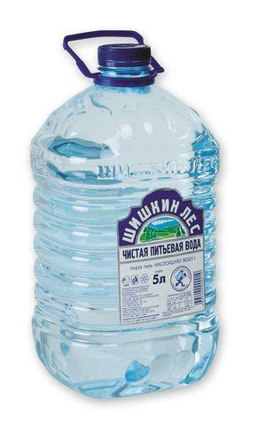
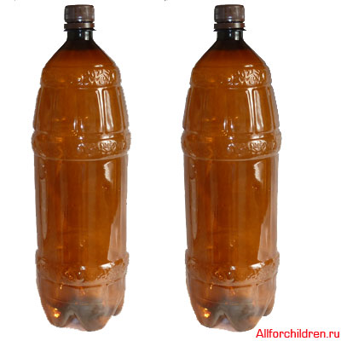
2 л
5 л

